Slide 1
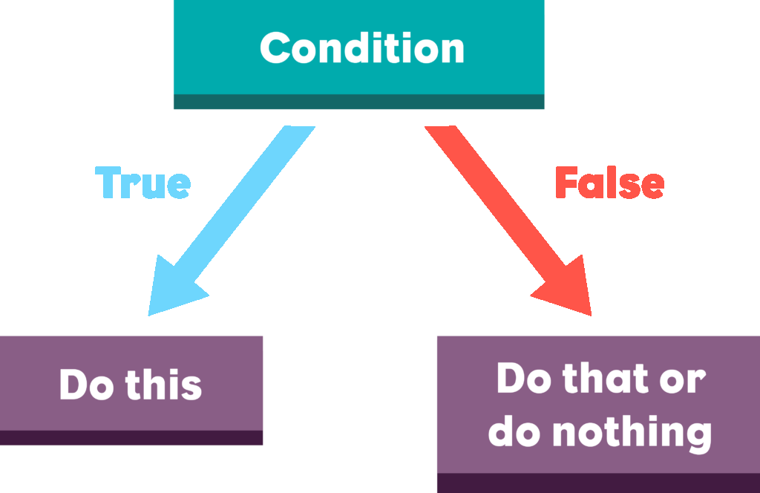

Условни конструкции
Логически изрази и проверки. Условна конструкция If-else
СофтУни
Преподавателски екип
Software University
https://softuni.bg

Slide 2
Съдържание
Проверки
Логически изрази и проверки
Оператори за сравнение.
Условни конструкции
Серия от проверки
Живот на променлива
Дебъгване
Решаване на изпитна задача
2

Slide 3

Преговор

Slide 4
Преговор
Какво ще се отпечата на конзолата, ако изпълним следната команда:
print('a' + 'b')
ab
Error
ba
195
4

Slide 5
Преговор
Какво ще се отпечата на конзолата, ако изпълним следната команда:
print('a' + 'b')
ab
Error
ba
195
5

Slide 6
Преговор
Какъв е типът на променливата:
number = "1000"
int
str
float
6

Slide 7
Преговор
Какъв е типът на променливата:
number = "1000"
int
str
float
7

Slide 8
Преговор
Как се нарича долепването на два текста (низа)?
Събиране
Конкатенация
Кулминация
Съединяване
8

Slide 9
Преговор
Как се нарича долепването на два текста (низа)?
Събиране
Конкатенация
Кулминация
Съединяване
9

Slide 10
Преговор
Какво ще се отпечата на конзолата, ако изпълним следната команда:
print(10 % 3)
1
10
0
3
10

Slide 11
Преговор
Какво ще се отпечата на конзолата, ако изпълним следната команда:
print(10 % 3)
1
10
0
3
11

Slide 12
Преговор
Каква стойност държи променливата result:
a = 5
b = 2
result = a / b
7
2
1
2.5
12

Slide 13
Преговор
Каква стойност държи променливата result:
a = 5
b = 2
result = a / b
7
2
1
2.5
13

Slide 14
Преговор
Какъв би бил резултатът, ако се опитамe да изпълним следната команда:
print(1 + 1 + "4" + 2 + 1)
Error
243
9
2421
14

Slide 15
Преговор
Какъв би бил резултатът, ако се опитамe да изпълним следната команда:
print(1 + 1 + "4" + 2 + 1)
Error
243
9
2421
15

Slide 16
Логически изрази и проверки
==
Оператори за сравнение

Slide 17
Оператори за сравнение
Оператор | Означение | Работи за
Равенство | == | числа, дати, други сравними типове
Различно | !=
По-голямо | >
По-голямо или равно | >=
По-малко | <
По-малко или равно | <=
17

Slide 18

Сравняване на стойности (1)
В програмирането можем да сравняваме стойности
Резултатът от логическите изрази е True или False
a = 5
b = 10
print(a < b)
print(a > 0)
print(a > 100)
print(a < a)
print(a <= 5)
print(b == 2 * a)
# True
# True
# False
# False
# True
# True
18

Slide 19

Сравняване на стойности (2)
Сравняване на текст чрез оператор за равенство (==)
a = 'Examplе'
b = a
print(a == b)
# True
Въвеждане на еднаква стойност
a = input()
b = input()
print(a == b)
# True
19

Slide 20
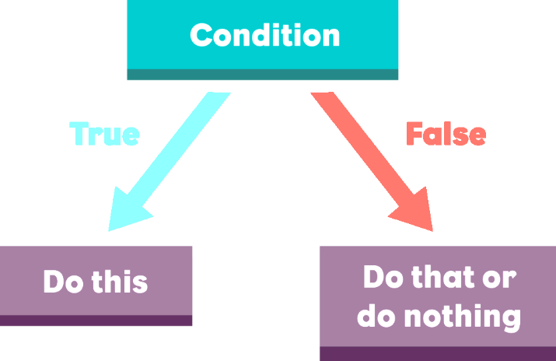
Условни конструкции
Прости проверки

Slide 21
Прости проверки
Често проверяваме условия и извършваме действия според резултата
Резултатът е True или False
Условие (булев израз)
if ...:
# код за изпълнение
Код за изпълнение при вярност на условието
21

Slide 22



Отлична оценка – условие
Напишете програма, която:
Чете оценка (число), въведена от потребителя
Проверява дали е отлична
Извежда "Excellent!", ако оценката е по-голяма или равна на 5.50
Пример:
4
няма изход
5.50
Excellent!

Slide 23
Read input
No output
grade >= 5.50
false
true
Print output
Тестване на решението: https://judge.softuni.bg/Contests/Practice/Index/2214#0
23

Slide 24
Прости проверки – If-else
При невярност (False) на условието, можем да изпълним други действия – чрез еlse конструкция
if ...:
# код за изпълнение
else:
# код за изпълнение
Код за изпълнение при невярност на условието
24

Slide 25

Блок от код (1)
Табулациите въвеждат блок от код (група команди)
Изпълнява се редът, който отговаря на условието
color = 'red'
if color == 'red':
print('Red')
else:
print('Yellow')
print('bye')
Извежда се "Red"

Slide 26

Блок от код (2)
Без табулации ще се изпълнява и последният ред
color = 'red'
if color == 'red':
print('Red')
else:
print('Yellow')
print('bye')
Изпълняват се редовете отговарящи на условието
Изпълнява се винаги – не е част от if/else конструкцията

Slide 27

По-голямото число – условие
Напишете програма, която:
Получава две числа
Извежда "Greater number: "
Отпечатва на конзолата по-голямото от тях
Пример:
5
8
7
3
8
7

Slide 28
Read input
Print output
num1 > num2
false
true
Print output
Тестване на решението: https://judge.softuni.bg/Contests/Practice/Index/2214#1
28

Slide 29


Четно или нечетно число – условие
Напишете програма, която:
Проверява дали едно число е четно или нечетно
Ако е четно извежда "even"
Ако е нечетно извежда "odd"
Пример:
4
even
7
odd

Slide 30
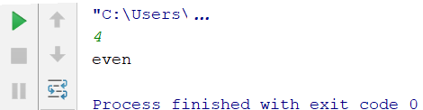
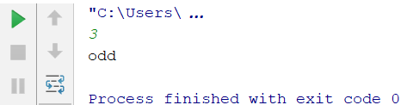
Четно или нечетно – решение
num = int(input())
if num % 2 == 0:
print('even')
else:
print('odd')
Тестване на решението: https://judge.softuni.bg/Contests/Practice/Index/2214#2
30

Slide 31

Серии от проверки
По-сложни условни конструкции

Slide 32

Серии от проверки
Конструкцията if/else-if/else… може да е в серия
При истинност на едно условие, не се продължава към проверяване на следващите
if ...:
# code
elif ...:
# code
elif ...:
# code
else:
# code
32

Slide 33

Серия от проверки – пример
Програмата проверява първото условие, установява,
че е вярно и приключва
a = 7
if a > 4:
print('Bigger than 4')
elif a > 5:
print('Bigger than 5')
else:
print('Equal to 7')
Извежда се само "Bigger than 4"
33

Slide 34
Число от 1 до 9 с текст – условие
Напишете програма, която:
Чете цяло число, въведено от потребителя
Проверява неговата стойност [1,9]
Ако числото е по-голямо от 9 извежда "number too big"
Извежда стойността с текст
Пример:
7
seven
10
number too big

Slide 35
Число от 1 до 9 с текст – решение
num = int(input())
if num == 1:
print('one')
elif num == 2:
print('two')
elif num == 3:
print('three')
# TODO: add more conditions
else:
print('number too big')
Тестване на решението:: https://judge.softuni.bg/Contests/Practice/Index/2214#3
35

Slide 36

Живот на променлива
Диапазон на използване

Slide 37
Живот на променлива
Пример: Променливата salary ще съществува само, ако е инициализирана някъде в програмата
currentDay = "Monday"
if currentDay == "Monday":
salary = 1000
print(salary) # 1000
37

Slide 38
Живот на променлива (2)
Пример: Променливата salary няма да съществува, ако не бъде инициализирана някъде в програмата
currentDay = "Tuesday"
if currentDay == "Monday":
salary = 1000
print(salary) # Error
38

Slide 39
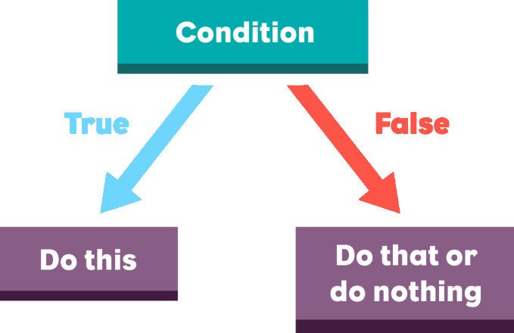
Условни конструкции
Решаване на задачи в клас (лаб)

Slide 40
Лица на фигури
Напишете програма, която:
Прочита вид на геометрична фигура ("square", "rectangle", "circle" или "triangle")
Пресмята лицето спрямо вида на фигурата
Примерен вход и изход:
square
5
25
rectangle
7
2.5
17.5

Slide 41



Лица на фигури – решение
shape = input()
area = 0.0
if shape == "square":
side = float(input())
area = side * side;
elif shape == "rectangle":
sideA = float(input())
sideB = input(input())
area = sideA * sideB;
#TODO: add more conditions
print(area)
Тестване на решението: https://judge.softuni.bg/Contests/Practice/Index/2214#6
41

Slide 42

Дебъгване
Прости операции с дебъгер

Slide 43
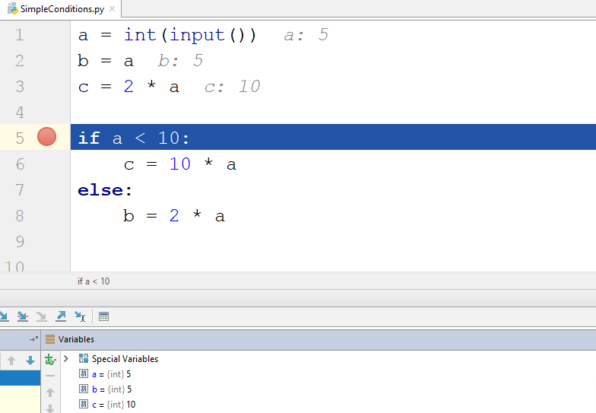
Дебъгване
Процес на проследяване на изпълнението на
програмата
Това ни позволява да откриваме грешки (бъгове)
Breakpoint
43

Slide 44
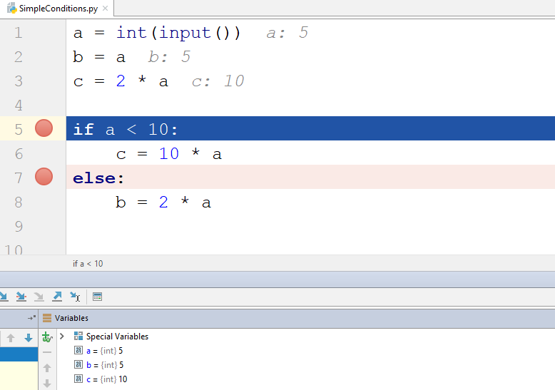
Дебъгване във PyCharm
Натискане на [Shift + F9] ще стартира програмата в debug режим
Можем да преминем към следващата стъпка с [F8]
Можем да създаваме [Ctrl + F8] стопери – breakpoints
До тях можем директно да стигнем използвайки [F9]
Breakpoint
Breakpoint
44

Slide 45
Условни конструкции
Решаване на задачи в клас (лаб)

Slide 46

Какво научихме днес?
Конструкции за проверка на условие – if и if-else
Живот на променливата
Дебъгване
…
…
…

Slide 47
Въпроси?
Notes:
47

Slide 48












SoftUni Diamond Partners
Notes:
48

Slide 49




SoftUni Organizational Partners
Notes:
49

Slide 50

Лиценз
Този курс (презентации, примери, демонстрационен код, упражнения, домашни, видео и други активи) представлява защитено авторско съдържание
Нерегламентирано копиране, разпространение или използване е незаконно
© СофтУни – https://softuni.org
© Софтуерен университет – https://softuni.bg
Notes:
50

Slide 51
Обучения в Софтуерен университет (СофтУни)
Софтуерен университет – качествено образование, професия и работа за софтуерни инженери
softuni.bg
Фондация "Софтуерен университет"
softuni.foundation
Софтуерен университет @ Facebook
facebook.com/SoftwareUniversity
Дискусионни форуми на СофтУни
forum.softuni.bg
51
Notes:
51

